Slide 1

英语学习经验分享
汇报人：郝翌墨
2023-11-20

Slide 2

contents
英语是逼出来的
培养语感和基础语法
词汇积累很重要
英语学习细水长流
应试准备和心理调适
目录

Slide 3

01
英语是逼出来的

Slide 4
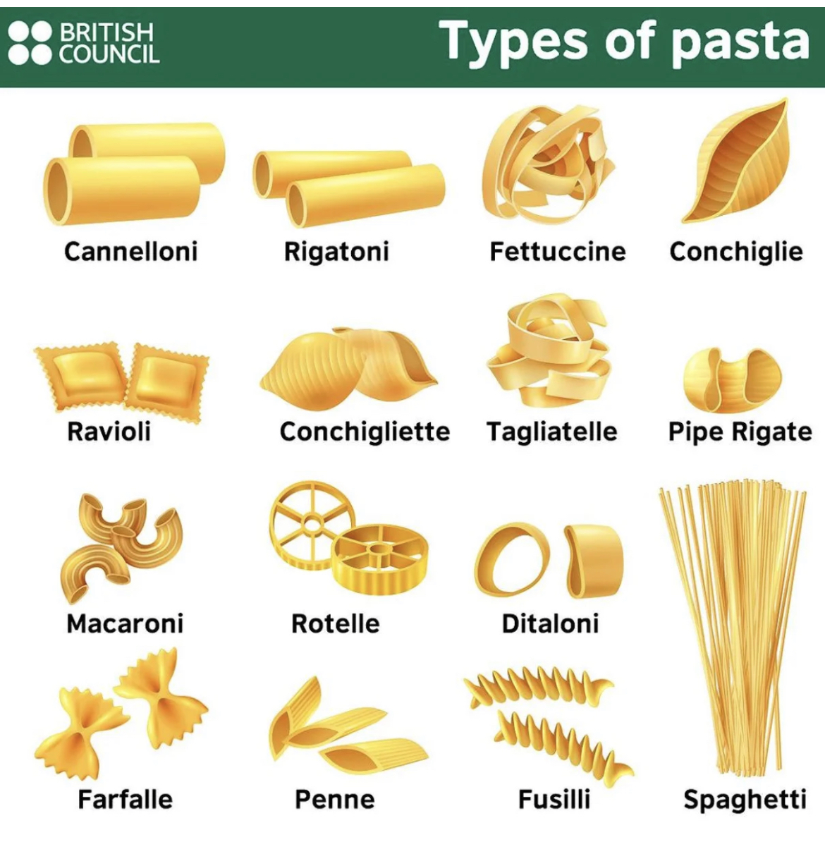
英语是逼出来的
给自己一个学好英语的动力
大家都知道意大利面怎么说，可是当我在意大利拿到菜单打算点个意面的时候，我才发现英语不好的我只配吃一种面。
所以，即使你只想做一个幸福的吃货，英语也是一项必备技能！

Slide 5
02
培养语感和基础语法

Slide 6

培养语感和基础语法
每天阅读英文文章，提高阅读能力
看英文电影、动画片或纪录片，提升听力水平
语法学习回归课本，注意词性、时态、语态、从句等细节

Slide 7
03
词汇积累的重要性

Slide 8

词汇积累的重要性
提升阅读理解能力
掌握足够的词汇量能够更好地理解文章，捕捉关键信息，提升阅读速度。
提升听力理解能力
听力中经常会出现一些生词，词汇量越大，越容易理解对话或短文。
提升写作和口语能力
丰富的词汇可以让写作表达更准确，口语更流畅。

Slide 9



词汇学习的技巧和方法
使用记忆法
如联想、背诵、制作单词卡片等。
举例：ambulance
结合语境学习
通过上下文理解词汇的含义和用法。
定期复习
温故知新，不断巩固已学的词汇，艾宾浩斯记忆法。

Slide 10
04
英语学习细水长流

Slide 11


英语学习细水长流
01
02
03
利用碎片时间
积极主动学习
要有信心
背单词、听音频都不需要大块的完整时间，利用碎片时间，长期积累就有成效。
英语不是母语，日常多加留心：比如指示牌上的英语，地铁站的播报，多看多听。
英语是所有学科中，比较容易出成绩的科目，平时有机会要多说，多练，敢于张嘴，不怕出错，大力出奇迹。

Slide 12
05
应试准备和心理调适

Slide 13



保持积极心态，克服紧张情绪
课文
错题
心理
考前回归课文。
回归日常错题。
自信、冷静、放松。

Slide 14

THANKS
请多指正！

